Slide 1
توفير مساحة العمل الافتراضية الجديدة للتعليم
الحاسب الافتراضي الموحد مع الصوت والفيديو
Notes:
1
هنا تعريف VXI

Slide 2
جدول الأعمال
الاتجاهات والتحديات في التعليم
حالات الاستخدام في التعليم
رؤية Cisco للمحاكة الافتراضية
مجموعة VXI من Cisco
دعم الخدمات والتصميمات المُعتمدة
دراسات الحالات
ملخص

Slide 3
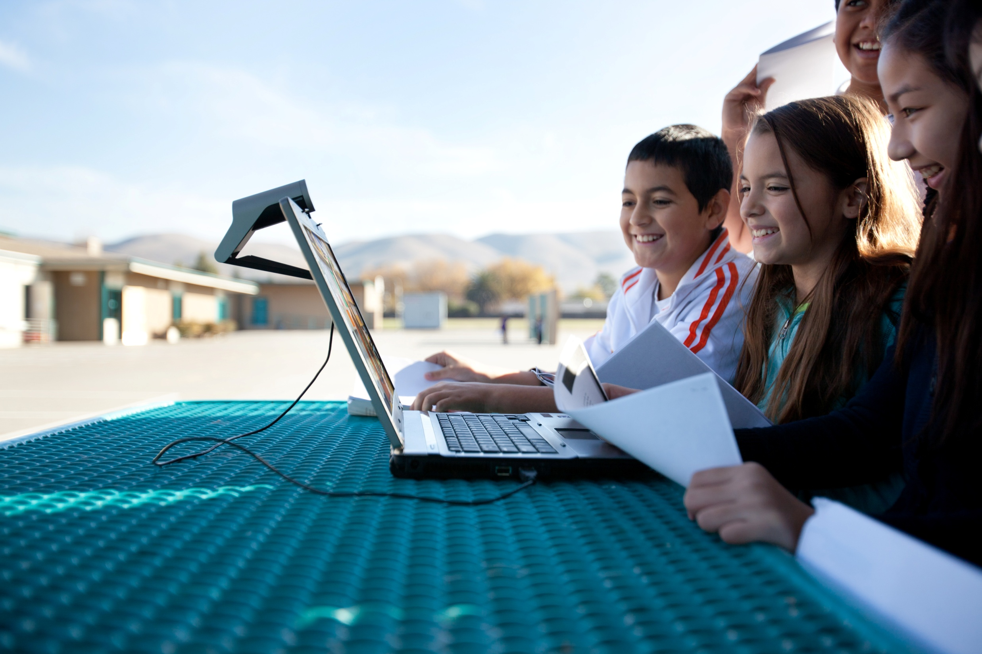
الزيادة المفاجئة في استخدام الأجهزة المحمولة
أصبح التعليم نشاطًا اجتماعيًا
"أصبحت الآن مبيعات الهواتف الذكية
والأجهزة اللوحية أكبر من مبيعات جميع
أجهزة الكمبيوتر الشخصي، بما في ذلك
أجهزة الكمبيوتر المحمولة."
"يُعد نظام Android نظام التشغيل الأول للأنظمة الأساسية للمحمول حيث يحصل على أكثر
من ٣٥٠٬٠٠٠ عملية تفعيل جديدة كل يوم."
أصبح الفيديو واسع الانتشار
"تنشر أكثر من ٦٥٪ من الشركات ما لا يقل عن أداة واحدة من أدوات التواصل الاجتماعي للشركة".
ازدياد الحوسبة السحابية
"يقضي الناس قدر من الوقت على موقع Facebook أكثر من أي موقع ويب آخر".
"صرحت ثلث المؤسسات التجارية أنهم يستخدمون الفيديو على الأقل مرة واحدة كل أسبوع."
"بحلول عام ٢٠١٣، سوف يكون أكثر من ٩٠٪ من نقل البيانات عبر الشبكات عبارة عن فيديو."
"ستتم إدارة ٢٠٪ من أجهزة الكمبيوتر
الاحترافية من خلال حاسب افتراضي
مستضاف بحلول عام ٢٠١٣. "
"سوف يصبح أكثر من ٦٠٪ من أعباء العمل على الخادم افتراضية بحلول عام ٢٠١٣. "

Slide 4
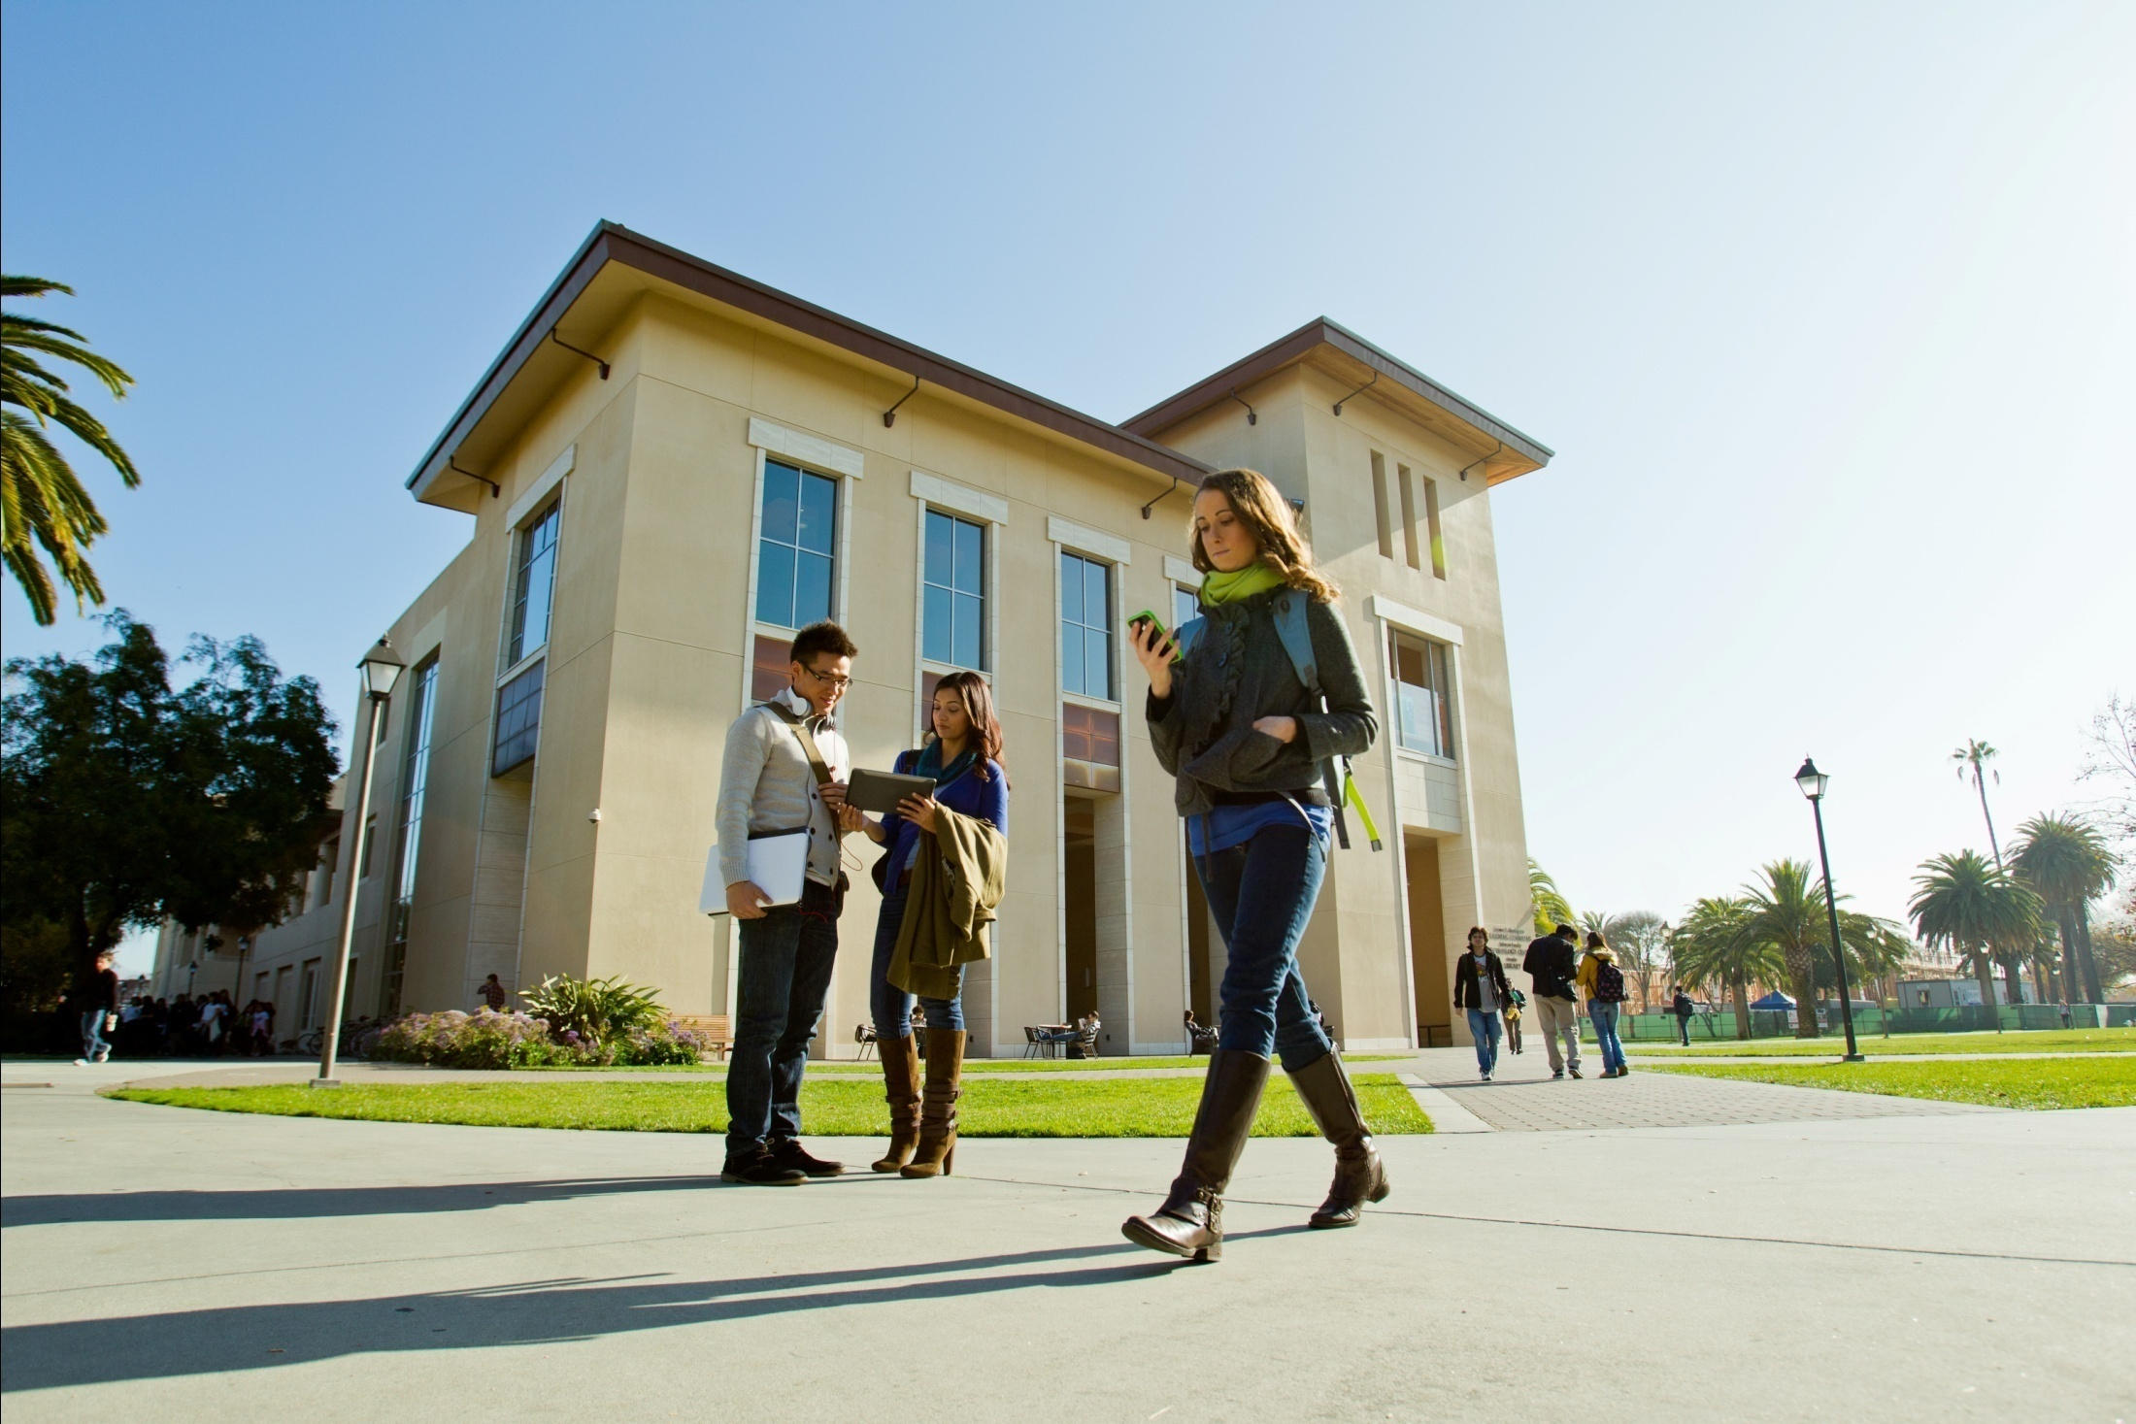
إن الأساليب المستخدمة في التعليم تتطور
وهناك حاجة لحلول جديدة لازمة لدعم الاتجاهات النامية
متنقل
تعاون آمن مثمر
من أي جهاز، ومن أي مكان
اجتماعي
شبكات التعليم من أجل تحديد الموقع، والاتصال والمشاركة
مرئي
فيديو عالي الجودة متاح في كل مكان؛ في الوقت الفعلي ودون اتصال
افتراضي
تطبيقات مستضافة، وتفاعل بالصوت والصورة باستخدام اقتصاديات الحاسب الافتراضي (VDI)
Notes:
إن معنى "الذهاب إلى المدرسة" دائم التغير.
على الرغم من أن المدارس لها أهمية أكثر من اي وقت سبق، إلا أن فكرة حجرة الدراسة تتغير.
تتم هذه التغيرات على نطاق واسع من خلال اتجاهات التقنية الهامة:
وتعد إمكانية التنقل ضمن الميزات التي يتوقعها الجيل الحالي من الطلاب. كما ان هذا الأمر يمتد ليتخطى إمكانية الاتصال الأساسية. حتى أن عملية التعلم نفسها أصبحت قابلة للتنقل.
وقد اعتاد الطلاب في هذه الآونة على استخدام وسائل الشبكات الاجتماعية و يتوقعون نفس درجة التفاعل في المبنى التعليمي وكذلك في حجرات الدراسة.
يوفر الفيديو فرصًا جديدة لإتاحة الوصول إلى التعليم بشكل أكبر مع الإبقاء على التفاعل فيما بينهم وإتاحة عملية تعليمية غير متزامنة تتميز بجودة عالية.
فالتقنية الحديثة تزيد فرصة التعلم، حيث تجعل كل كمبيوتر أو هاتف ذكي أو جهاز لوحي يملكه الأشخاص بمثابة مورد أكاديمي محتمل.

Slide 5
كما أن…السوق الافتراضية في نمو
٥٠
٤٠
٣٠
بالملايين
٢٠
٧٨٪
١٠
٩١٪
١٣٨٪
٠
صمم الرسم من قبل Cisco استناداً على بيانات Gartner. المصدر: شركة Gartner, Inc.، التوقع: الحاسبات الافتراضية المستضافة، في جميع أنحاء العالم، ٢٠١٠-٢٠١٤ (تحديث ٢٠١٠)،
٢٠١٠-٢٠١٤ (تحديث ٢٠١٠)، رانجيت أتوال، ١ ديسمبر، ٢٠١٠.
Notes:
ووفقًا لما أوردته شركة Gartner، تزداد المحاكاة الافتراضية للحاسبات في المؤسسات. ومن المتوقع أن ينمو سوق الحاسب الافتراضي المستضاف (HVD) الى 70 مليون وحدة، أو ما يعادل 15 بالمائة من أجهزة الكمبيوتر المكتبية وأجهزة الكمبيوتر المحمولة بالمؤسسات بحلول عام 2014.* لكن لا ينبغي المساس بعنصر الجودة. ولأجل زيادة معدل نمو هذا السوق، يحتاج العملاء إلى ضمان تمتع المستخدمين بتجربة عالية الوضوح لكل من الصوت والصورة، وطريقة متكاملة للأنظمة تقلل من التكاليف وتعقيد عملية النشر.

Slide 6
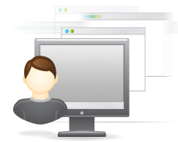

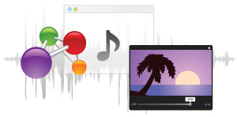
المحاكاة الافتراضية للحاسبات بإيجاز
توفر المحاكاة الافتراضية للحاسبات للمستخدمين أسطح مكتب افتراضية على أي جهاز. يتم تجميع بيئة سطح المكتب الافتراضي الخاص بالمستخدم بشكل سريع وتقديمها باستخدام الشبكة.
تحتاج أنواع المستخدمين المختلفة داخل المبنى التعليمي لأنواع مختلفة من الحاسبات المكتبية.
حيث يرغب البعض منهم في البساطة وتوفر المواصفات الفنية، بينما يتطلب آخرون الأداء
العالي والتخصيص.
تقديم وسائط غنية
تركيب ديناميكي لسطح المكتب
قدرة على الوصول من أي مكان

Slide 7
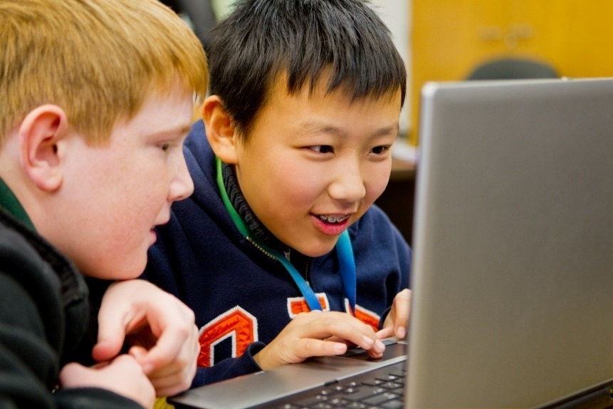
المحاكاة الافتراضية للحاسب والتعليم
"كيف نقوم بإنجاز الكثير باستخدام القليل؟ حسنًا، هذا هو النطاق الذي تتدخل فيه الحاسبات الافتراضية. فيمكننا ملاحظة توفير التكلفة. كما نلاحظ انخفاض طلبات الدعم الفني. ويمكنك أن تلاحظ انخفاض المسافة التي يقطعها الفنيون لحل هذه المشاكل.
في أي وقت تتمكن من إدارة تطبيق معين بشكل مركزي،
سيسهل هذا الامر عملك للغاية."
هكذا صرح السيد بروكس مور
مدير الخدمات التقنية
منطقة أليدو المستقلة التعليمية
الضغوط والتحديات في العملية التعليمية
ارتفاع التكاليف (تحديث جهاز الكمبيوتر، والطاقة، والدعم)
ارتفاع سقف التوقعات من قبل الطلاب،
وهيئة التدريس، والموظفين
التنقل و"جلب جهازك الخاص" (BYOD)
القيود الموضوعة على نموذج توفير معامل الكمبيوتر
اختناقات الشبكة ومركز البيانات
الأمان والتوافق
نماذج أعمال جديدة
Notes:
يواجه القائمين على العملية التعليمية ضغوط وتحديات كبيرة.
بعض هذه الضغوط يكون للحد، ان لم يكن للتقليص، من تكلفة خدمات تقنية المعلومات.
وفي نفس الوقت، تتزايد فيه طلبات الطلاب، وهيئة التدريس، والموظفين لتوفير خدمات تقنية معلومات قوية.
كما تتزايد قائمة التطبيقات والأجهزة المدعومة وفقًا لاختيار المستخدم.
ومن التحديات التي تواجه هذه البيئة بشكل متزايد هو المحافظة على أمان الشبكة وخصوصية البيانات والتوافق.
فكثيرًا ما يعبر الطلاب وهيئة التدريس عن عدم رضاهم عن معامل أجهزة الكمبيوتر التقليدية. فهم يريدون أن يكونوا قادرين على الوصول إلى التطبيقات التي يحتاجونها في المقررات الدراسية في أي وقت من خلال أي جهاز.
ونظرًا لكل هذه التحديات التي ذكرناها أعلاه، تتزايد المتطلبات من الشبكات ومراكز البيانات. يجب أن تتميز الشبكات بمزيد من الذكاء ومراكز البيانات اكثر اتمتة وفي نفس الوقت يجب أن تتمتع هذه الشبكات ومراكز البيانات بقدر أكبر من الموثوقية والسرعة والقابلية للتطوير.
وبشكل متزايد، بدأت القيادات التعليمية تبحث عن نماذج جديدة للاستجابة لهذه الضغوط والتحديات. فهم يبحثون عن تلك النماذج التي لها القدرة على الاستدامة وتلبية الاحتياجات المتغيرة للمؤسسات التعليمية في هذه الآونة.

Slide 8
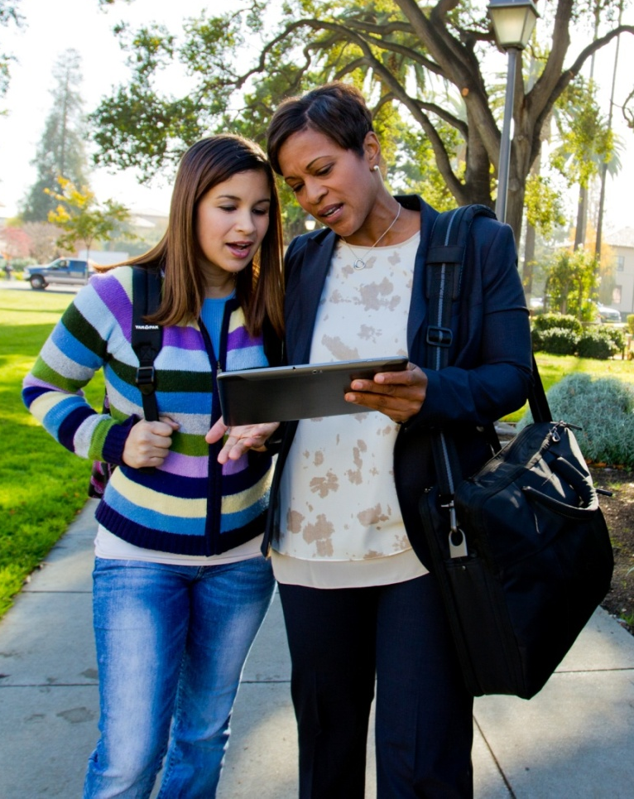
الفوائد التي تقدمها VXI للتعليم
المسؤولون
  حل مساحة عمل افتراضية من أجل إجراء تفاعلات شاملة بين الطالب
  والمعلم وتسريع التعلم
  تحسين التوافق والتخفيف من الخطورة
  تقليل التكلفة وتحسين عائد الاستثمار (ROI)
  الطلاب والمعلمون
  تجربة خالية من العيوب، في أي مكان وعلى أي جهاز
  الاختيار والمرونة، بما يتوافق مع أساليب التعلم والتدريس المختلفة
  قيادات تقنية المعلومات
معالجة سريعة لطلبات التطبيقات المتغيرة
تحسين المرونة في الأعمال
أمان قوي ضد التطبيقات غير المرخصة أو البرامج الضارة
عملية نشر أسرع باستخدام تصميمات معتمدة
Notes:
تقدم VXI من Cisco مساحات عمل افتراضية تتجاوز حاسبات المكتب التقليدية بحجرات الدراسة إلى توحيد أسطح المكتب الافتراضية مع الصوت والفيديو.
الاداريون
تقدم حل مساحة عمل افتراضية يعمل على توحيد الحاسب الافتراضي، مع الصوت، والفيديو والتعاون لتوفير تفاعلات شاملة بين الطالب والمعلم و تسريع التعلم
تحسين التوافق والتخفيف من الخطورة من خلال التحكم المركزي في البيانات والتطبيقات بشكل آمن
تحسين عائد الاستثمار (ROI) من خلال تحسين البنية الأساسية، وتبسيط العمليات،ودورات تحديث أجهزة الكمبيوتر وتقليل تكاليف الطاقة
الطلاب والمعلمون
تقديم تجربة خالية من العيوب مع إمكانية الوصول إلى جميع التطبيقات وخدمات التعاون، في أي مكان وعلى أي جهاز
إتاحة الاختيار والحرية والمرونة، بما يتوافق مع أساليب التعلم والتدريس المختلفة
قيادات تقنية المعلومات
التلبية السريعة لطلبات التطبيقات المتغيرة، مع ضمان الحفاظ على نماذج التشغيل القياسية
تحسين المرونة في الأعمال من خلال تسهيل التوفير الآمن لعدد أكبر من المستخدمين
توفير أمان قوي ضد التطبيقات غير المرخصة أو البرامج الضارة
تمكين عملية نشر أسرع، وأبسط لحلول مساحة العمل وذلك باستخدام تصميمات معتمدة، ومخططات النظام، ونموذج تشغيلي منظم، وكذلك الدعم والخدمة الشاملين

Slide 9
جدول الأعمال
الاتجاهات والتحديات في التعليم
حالات الاستخدام في التعليم
رؤية Cisco للمحاكة الافتراضية
مجموعة VXI من Cisco
دعم الخدمات والتصميمات المُعتمدة
دراسات الحالات
ملخص

Slide 10
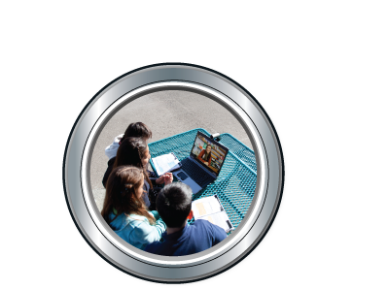
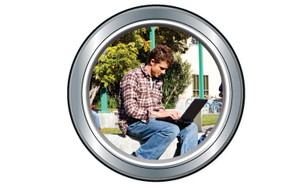
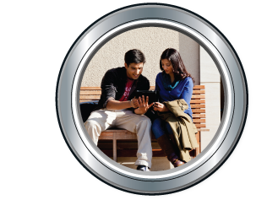
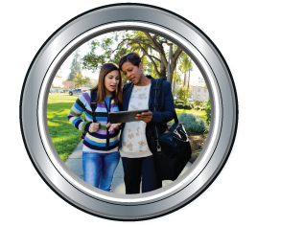
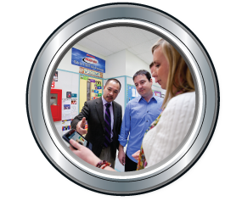
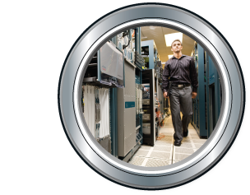

حالات استخدام VXI في التعليم
تقديم تجربة متسقة داخل وخارج المبنى التعليمي
الوصول الآمن وتوافق البيانات
تعاون وصوت وفيديو موحد
الوصول من أي جهاز (BYOD)
دعم تقنية معلومات يتمتع بالكفاءة والقابلية للانتشار
معامل كمبيوتر مرنة، ومتعددة الأغراض
Notes:
بالإضافة إلى ذلك، تقدم Cisco VXI الدعم لقيادات التعليم وو تقنية المعلومات لتقديم خدمات مساحة عمل آمنة ومرنة مع تجارب مستخدمين خالية من العيوب للطلاب والمدرسين والاداريين.
تساعد Cisco VXI في حل مشكلات الاستخدام الهامة في التعليم مثل:
توفير مساحات عمل افتراضية شخصية من أجل بيئات التعلم عن بُعد بدلاً من معامل الكمبيوتر الثابتة.
توفير مساحة عمل افتراضية لكل طالب، ومدرس وموظف، وبذلك يتم تقديم تجربة متسقة داخل وخارج المبنى التعليمي
توفير أسطح مكتب غير دائمة أو "نظيفة" خالية من الفيروسات أو البرامج الضارة أو التطبيقات غير المرخصة مما يزيد من الأمان وتوافق البيانات
السماح للطلاب بالوصول إلى مساحات العمل الشخصية الخاصة بهم من خلال الأجهزة الخاصة مثل الأجهزة اللوحية والهواتف الذكية
توفير فرصة لزيادةالاستفادة من موارد تقنية المعلومات الحالية:
تحسين الإضافات وعمليات النقل والتغيير لمستخدمي الحاسب المكتبي الكثر، مع استهلاك أقل قدر من وقت وموارد تقنية المعلومات
تبسيط الترحيل إلى أنظمة التشغيل الأحدث
تقليل مكالمات الدعم والدعم الفني
نموذج تقنية معلومات أكثر استدامة من خلال إطالة الوقت بين عمليات تحديث الحاسبات المكتبية وتقليل تكاليف الطاقة
في الشرائح التالية، سوف نكتشف بعضاً من هذه الفرص بمزيد من التفصيل.

Slide 11
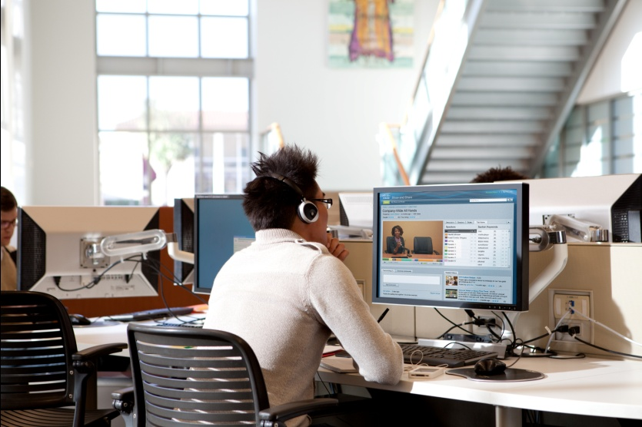
حالة الاستخدام: معامل الكمبيوتر
سير العمل القديم
  محطات عمل وتطبيقات مخصصة في معامل الكمبيوتر المادية
  بيئة ثابتة، مكونة لدورة دراسية محددة
  يتم الوصول اليها فقط أثناء الساعات المحددة
  سير العمل الجديد
  معامل مرنة ومتعددة الأغراض
  إعادة تكوين سريعة للمعامل بناء على الاحتياجات المتغيرة
  النتائج
  مرونة متزايدة تؤدي إلى وصول ممتد لموارد التعليم والحوسبة
  تجربة متسقة للطلاب خارج المبنى التعليمي
  توفير الوقت وتكاليف دعم تقنية المعلومات
  تخفيض محتمل في نفقات ترخيص البرامج والأجهزة
Notes:
سير العمل القديم
إن معامل الكمبيوتر التقليدية عبارة عن بيئات ثابتة، يرتبط فيها نظام التشغيل والتطبيقات بمحطة عمل معينة.
يتم تحديد تكوين المعامل في الغالب من خلال متطلبات المقرر الدراسي لتطبيقات معينة. وكنتيجة لذلك، يجب إعادة تكوينها كلما حدث تغيير في المقرر الدراسي.
يتم قصر حق الوصول إلى المعامل على "ساعات العمل".
سير العمل الجديد
تتيح VXI إمكانية تحويل حجرات الدراسة ومعامل الكمبيوتر من بيئات ثابتة، إلى مساحات تعليم يمكن تخصيصها بشكل فوري لتلبية احتياجات جميع أعضاء هيئة التدريس أو الفصل.
وحيث إن VXI تعمل على فصل نظام التشغيل والتطبيقات عن جهاز العميل، يمكن للطلاب وأعضاء هيئة التدريس تسجيل الدخول إلى مساحة عمل افتراضية يتم تكوينها من أجل متطلباتهم الفريدة. وكنتيجة لذلك، يمكن تغيير الغرض من معامل الكمبيوتر الحالية لتكون موارد متعددة الأغراض تخدم عدد أكبر من المستخدمين.
لأن متطلبات الطالب وأعضاء هيئة التدريس تتغير، يمكن إعادة تكوين مساحات العمل الافتراضية هذه بسرعة وبسهولة بتحميل سطح مكتب افتراضي مختلف. يتيح ذلك لفريق تقنية المعلومات الحالي تقديم الدعم لعدد أكبر من مساحات عمل المستخدمين.
وبالإضافة إلى ذلك، لا يحتاج المستخدمون إلى التواجد بأنفسهم في هذا المعمل بالتحديد من أجل الوصول إلى مساحة العمل الخاصة بهم. يوفر ذلك فائدة خاصة للطلاب الموجودين خارج الحرم الجامعي أو الذين يتعلمون عن بعد، ويشاركون في دورات تعليمية عبر شبكة الإنترنت حيث يصبح بإمكانهم الآن الوصول إلى نفس موارد الكمبيوتر والتطبيقات التي يستخدمها الطلاب الموجودون في المبنى التعليمي.

Slide 12
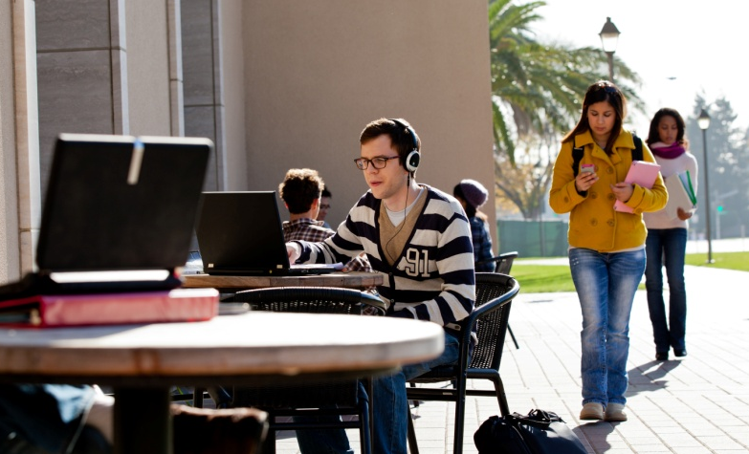
حالة الاستخدام: التنقل و(BYOD)
سير العمل القديم
  قائمة محددة بالأجهزة المدعومة
  جهاز كمبيوتر محمول واحد لكل مستخدم
  التقيد بأماكن الحوسبة المحددة
  سير العمل الجديد
  قدرة على الوصول في أي وقت لمساحة العمل الافتراضية
  أجهزة متعددة لكل مستخدم
  وصول للجهاز عبر ايٍ من أجهز الكمبيوتر المحمولة، أو الأجهزة اللوحية،
  أو الهواتف الذكية
  النتائج
  تجربة متسقة وخالية من العيوب بغض النظر عن الجهاز المستخدم
  تجربة متسقة للطلاب خارج المبنى التعليمي
  توفير الوقت وتكاليف دعم تقنية المعلومات
Notes:
سير العمل القديم
منذ فترة ليست بالبعيدة، كانت المدارس، والكليات، والجامعات قادرة على "اقتراح" أو تحديد نوع الأجهزة التي يقوم الطلاب، وهيئة التدريس، والموظفون باستخدامها للاتصال بالشبكة.
ولم يكن لدى المستخدمين سوى جهاز واحد، وعادة كان كمبيوتر محمولاً.
سير العمل الجديد
لقد تغير الزمان!
فعادة ما يتوقع طلاب جيل اليوم القدرة على الاتصال من أي مكان من خلال الجهاز الذي يختارونه.
بالإضافة إلى ذلك، من الممكن أن يمتلك كل مستخدم أجهزة متعددة (جهاز كمبيوتر محمول و/أو جهاز لوحي و/أو هاتف ذكي).
النتائج
تسمح VXI للطلاب وهيئة التدريس والموظفين بتسجيل الدخول إلى مساحة العمل الافتراضيية والوصول إلى الموارد والتطبيقات التي يحتاجونها للعمل وإكمال واجبات المقررات الدراسية.
وتعد هذه التجربة ثابتة على جميع الأجهزة.

Slide 13
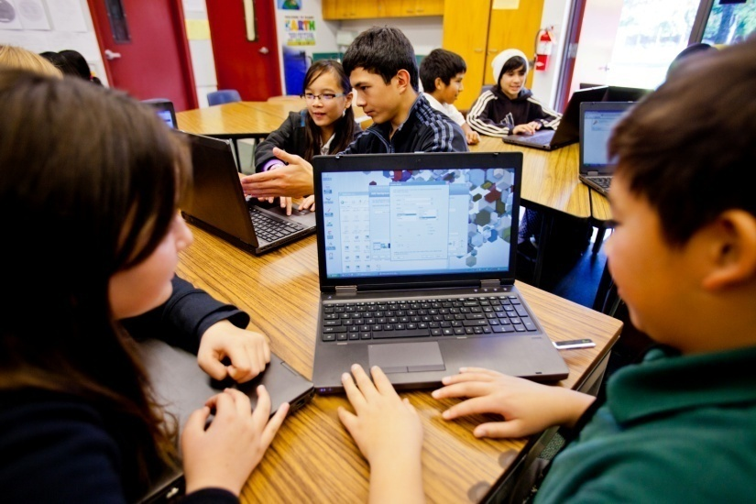
حالة الاستخدام: تقنية معلومات مبسطة
سير العمل القديم
  ارتفاع تكلفة دعم حاسبات المؤسسات
  تتطلب الصيانة الانتقال إلى كل حجرة دراسة أو معمل أو مكتب
  لا يستطيع فريق دعم تقنية المعلومات التوسع لاستيعاب
  مستخدمين جدد أو أجهزة جديدة
  الأمان والكشف عن البيانات
  تكاليف الطاقة المرتفعة
  سير العمل الجديد
  مساحات عمل افتراضية تم إنشاؤها، ونشرها، وتصحيحها،
  وإدارتها مركزيًا
  يمكن لطاقم العمل الحالي تقديم الدعم لعدد أكبر من مستخدمي
  مساحات العمل الافتراضية
  تصحيحات الأمان المركزية وحماية البيانات
  توفير الطاقة
  النتائج
  بنية تكاليف تقنية المعلومات مستدامة
  أمن محسن
Notes:
سير العمل القديم
تكاليف عالية من أجل الحفاظ على حاسبات المؤسسة باستخدام برامج وتصحيحات الأمان الحالية
يتطلب التكوين الانتقال إلى كل حجرة دراسة أو معمل أو مكتب
لا يستطيع فريق دعم تقنية المعلومات التوسع لاستيعاب مستخدمين جدد أو أجهزة جديدة
تكاليف الطاقة المرتفعة

Slide 14
جدول الأعمال
الاتجاهات والتحديات في التعليم
حالات الاستخدام في التعليم
رؤية Cisco للمحاكة الافتراضية
مجموعة VXI من Cisco
دعم الخدمات والتصميمات المُعتمدة
دراسات الحالات
ملخص

Slide 15


إن VXI ليست مجرد محاكاة افتراضية لسطح المكتب
Cisco VXI
وفي نفس الوقت تقدم الحل
▼ من أجل مساحات العمل الافتراضية
توفر VXI النظام الأساسي
للوضع الافتراضي للحاسب المكتبي ▼
مساحات العمل الافتراضية
أالحاسبات الافتراضية
الخدمات الطرفية
المحاكاة الافتراضية للتطبيقات
البنية الأساسية للحاسب
الافتراضي (VDI)
البث من الحاسب المكتبي
تم تصميمه باستخدام النظام الأساسي
للمحاكاة الاغتراضية لمركز
البيانات الأسرع انتشارًا
الحاسبات الافتراضية + …
الوسائط الغنية
الاتصالات الموحّدة
أداء شبكة امثل
أمان شامل
تم تصميمها حسب التصميمات الرائدة
في مجالا التعاون وتقنية الشبكات،
و الأمان
Notes:
لا تعد VXI مجرد محاكاة افتراضية للحاسب المكتبي
إن Cisco VXI ليست مجرد "بنية أساسية للحسب المكتبي الافتراضي"؛ فهي تجمع بين ميزات المحاكاة الافتراضية للحاسب المكتبي الشائعة و:
نظام شامل
دعم الوسائط الغنية
الأمان المحسّن
دعم التسريع وترحيل التطبيقات
POE/Energy Wise
تبوأت شركة Cisco هذه المكانة وحدها لتقدم لنا هذا الحل الشامل

Slide 16
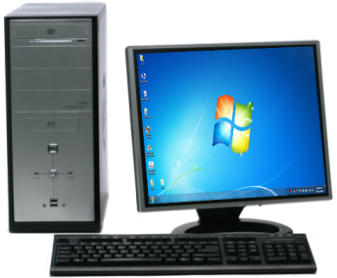
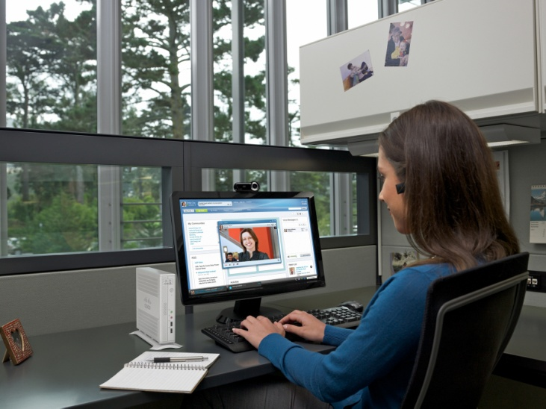
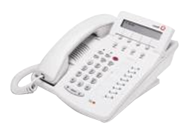
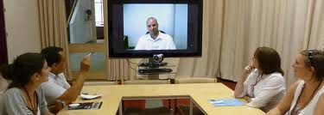
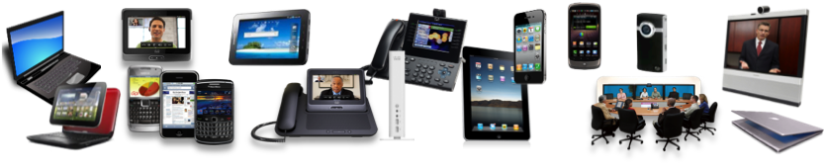
تجربة خالية من العيوب
أي تطبيق، أي بيانات، أي جهاز، أي وسائط.-في أي مكان!
الحاسب المكتبي الافتراضي
مساحة عمل افتراضية جديدة
الصوت
الفيديو

Slide 17
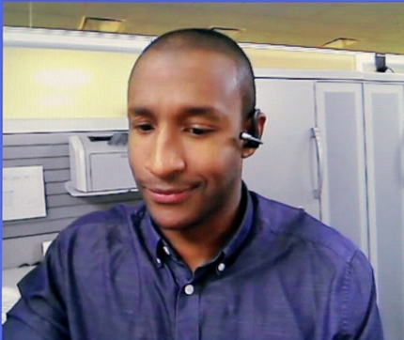
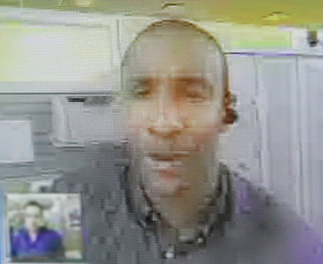
تدعم Cisco VXI مساحة العمل الافتراضية الجديدة
بعد
قبل
توفير تجربة مستخدم خالية من العيوب
Notes:
قبل:
تجربة غير قابلة للاستخدام
تأثير منعطف حاد
تزايد التكلفة واستخدام الموارد
الزيادة المفاجئة للنطاق الترددي
معالجة مكثفة للجهاز الافتراضي في مركز البيانات
بعد:
تجربة مستخدم خالية من العيوب
توجيه الصوت والفيديو من نقطة إلى نقطة
موارد محسنة
تقليل النطاق الترددي من الميجابايت إلى الكيلوبايت
تقليل المعالجة في مركز البيانات
صوت وفيديو على مستوى المؤسسة

Slide 18

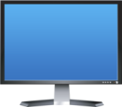

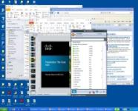



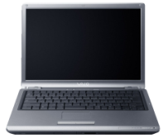


صوت وفيديو وحاسب مكتبي افتراضي
تجربة مستخدم خالية من العيوب
  توجيه الصوت والفيديو من نقطة
  إلى نقطة
موارد محسنة
  تقليل النطاق الترددي من الميجابايت
  إلى الكيلوبايت
  تقليل المعالجة في مركز البيانات
صوت وفيديو على مستوى المؤسسة باستخدام اتصالات Cisco الموحدة
مركز البيانات
بروتوكول المحاكاة الافتراضية
للحاسب المكتبي
الجهاز التفتراضي-المستخدم الأول
تدفق الوسائط
VXC 6215
إرسال الإشارة (SIP)
إرسال الإشارة (SIP)
شبكة غير محدودة تدعم
المحاكاة الافتراضية
CUCM
تدفق الوسائط
إرسال الإشارة (SIP)
إرسال الإشارة (SIP)
تدفق الوسائط
VXC 4000
بروتوكول المحاكاة الافتراضية
للحاسب المكتبي
الجهاز الافتراضي-المستخدم ٢

Slide 19


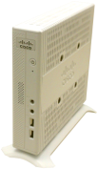


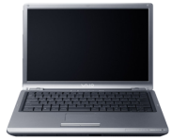



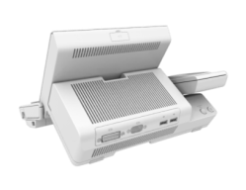











Cisco VXI
حل شامل للحوسبة الافتراضية
= منتجات Cisco
مساحة العمل
التعاونية الافتراضية
شبكة غير محدودة
ومتوافقة مع المحاكاة اافتراضيية
مركز البيانات الافتراضي
نظام تشغيل سطح المكتب/التطبيقات
عملاء تجربة المحاكاة الافتراضية من Cisco
تطبيقات CISCO COLLABORATION
MS Office
Cisco®
Identity
Services
Engine
AnyConnect
برامج المحاكاة الافتراضية للحاسب المكتبي
Cisco VXC 6215 جهاز تابع جزئيًا
Hypervisor
Cisco VXC 4000 عميل كمبيوتر
CDN
WAAS
Quad
AnyConnect
Cisco VXC 22xx و21xx جهاز غير تابع
WAAS
UCS
ASA
Nexus 1000V
Hypervisor
ACE
PoE
التحويل
التوجيه
عبّارة الأمان الافتراضية
أساليب الاتصال الموحدة
جهاز الأعمال اللوحي Cius
الحوسبة
التخزين
تحسين وإدارة شاملان

Slide 20
جدول الأعمال
الاتجاهات والتحديات في التعليم
حالات الاستخدام في التعليم
رؤية Cisco للمحاكة الافتراضية
مجموعة VXI من Cisco
دعم الخدمات والتصميمات المُعتمدة
دراسات الحالات
ملخص

Slide 21
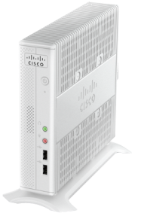
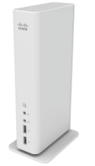

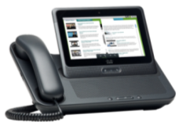
محفظة عملاء التجربة الافتراضية (VXC)
دعم تجربة المستخدم
جهاز لوحي للمؤسسات | جهاز تابع جزئيًا | جهاز البرامج | عملاء غير تابعين | عملاء غير تابعين
Cisco Cius | VXC 6215 | VXC 4000 | السلسلة VXC 2200 | السلسلة VXC 2100
Notes:
نقوم بشحن كلّ من VXC 2100، 2200 وCius. وفي الربع الأخير من عام 2011، سنجري إضافة إلى محفظة VXC مع الجهاز التابع جزئيًا VXC 6215 الجديد وجهاز البرامج VXC 4000.

Slide 22

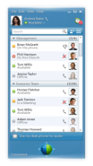
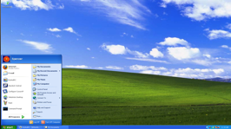
Cisco VXC 4000
التعاون بالوسائط الغنية باستخدام
جهاز كمبيوتر افتراضي يعمل بنظام
التشغيل Windows XP وWindows 7
تجربة مستخدم رائعة مع صوت في الوقت
الفعلي من سطح مكتب افتراضي
استغلال أجهزة الكمبيوتر الحالية
ومد عمليات التحديث
يدعم Citrix XenDesktop
وVMware View
إصدار يدعم الفيديو في CY12
Notes:
عميل تجربة Cisco الظاهرية 2110: "مدمج" كجزء من هواتف IP 9900 و8900 ذات الفيديو المدمج. نأخذ الحامل الموجود، ونقوم بإزالته ثم نرفق حقيبة الظهر.
يمكنك التوصيل من منفذ الملحقات، …تعد POE طريقة رائعة للنشر. يحتوي على العميل غير التابع والهاتف.
يدعم Citrix XenDesktop وVMware View
يدعم التشغيل عبر شبكات الإيثرنت (POE)
يستخدم منفذ شبكة (إيثرنت) واحد لتوصيل الهاتف والجهاز التابع جزئيًا
VMware View

Slide 23
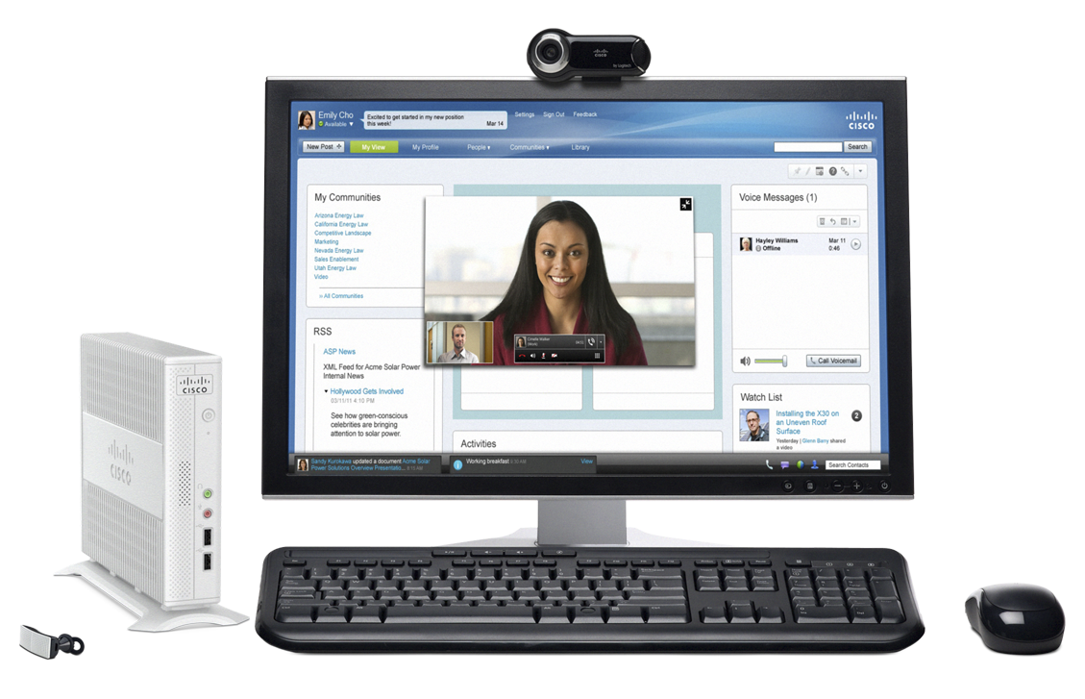
Cisco VXC 6215
حل سطح مكتب افتراضي مع صوت
وفيديو جاهز للمؤسسات
تجربة مساحة عمل افتراضية جديدة
تصميم مستقبلي معتمد ينمو مع الأعمال
نظام أساسي يرتكز على نظام التشغيل
Linux يدعم Citrix XenDesktop وVMware View؛ RDP للحاسب
الافتراضي (VDI) فقط
جديد
Notes:
عميل تجربة Cisco الافتراضية 2110: "مدمج" كجزء من هواتف IP 9900 و8900 ذات الفيديو المدمج. نأخذ الحامل الموجود، ونقوم بإزالته ثم نرفق حقيبة الظهر.
يمكنك التوصيل من منفذ الملحقات، …تعد POE طريقة رائعة للنشر. يحتوي على العميل غير التابع والهاتف.
يدعم Citrix XenDesktop وVMware View
يدعم التشغيل عبر شبكات الإيثرنت (POE)
يستخدم منفذ شبكة إيثرنت واحد لتوصيل الهاتف والجهاز التابع جزئيًا

Slide 24


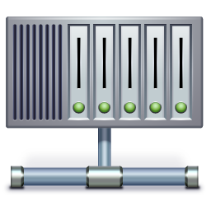




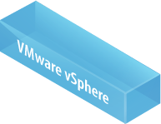
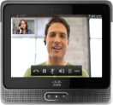



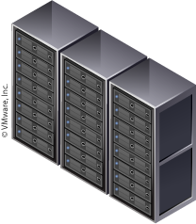

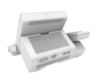




Cisco VXI: شبكة غير محدودة،
وشبكة ذات مساحة عمل محسنة، وأمان وبنية إمكانية التنقل
حاسبات مكتبية افتراضية مستضافة
الحرم الدراسي
مزود الخدمة
WAN
شبكة
محلية/شبكة واسعة (LAN/WAN) ذات مساحة عمل محسنة
مركز البيانات
القناة الليفية عبر إيثرنت (FCOE)
الفرع
الوصول
أمان شامل
شبكة واسعة (WAN) محسنة
البنية الأساسية
اجهزة الاستخدام التي توفر تجربة الوسائط الغنية وUPOE والهواتف الذكية التلقائية للتوصيل والتشغيل
سياسة النقطة الواحدة، اجهزة استخدام متنقلة، أمان مادي وافتراضيي ثابت
تحسين مرتكز على WAAS، مرونة Netflow وجودة الخدمة والتوفّر عالي
كمبيوتر افتراضي قابل للتوسع شبكات بسيطة قابلة للتوسيع، محولات افتراضية مجهزة بالتقنية السحابية
يتم تمكين تجربة المستخدم الخالية من العيوب من خلال
الشبكة غير المحدودة الحساسة للمحاكاة الافتراضية

Slide 25
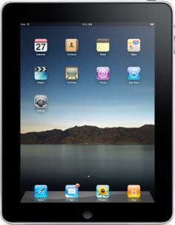





Cisco VXI: شبكة غير محدودة
Cisco Identity Service Engine (ISE) لـVXI
فرض سياسة الأمان الثابتة عبر الشبكة بالكامل
  حاسبات مكتبية مادية، حاسبات مكتبية افتراضية، (BYOD)
تدعم أمان البيانات، والتحكم في الوصول، والتوافق
  تحمي الملكية الفكرية
  تضمن المستوى المناسب للوصول حسب نوع الجهاز
خدمات المصادقة والهوية المعتمدة على السياق
متى
كيف
أين
مَن
ماذا
Notes:
25
وصول يرتكز إلى السياسة من أجل VXI باستخدام Cisco Identity Services Engine (ISE)
Cisco Identity Services Engine (ISE) - الذي تم تصميمه من أجل تقديم خدمات ترتكز إلى السياسة تسهل من التوسع عبر التطبيقات المتعددة وخدمات الشبكة - تم التحقق من صلاحيته لبنية تجربة المحاكاة الافتراضية (VXI) من Cisco لتقديم وصول آمن مرتكز على الدور والجهاز لبيانات المؤسسة عبر الحاسبات الافتراضية. بالجمع بين إمكانيات الشبكة والحاسب الافتراضي (VDI)، أصبحت الأعمال الآن مرنة بحيث تسمح للمستخدمين بإحضار أجهزتهم الشخصية إلى شبكة المؤسسة دون التأثير على سلامة البيانات.
التوسع لتلبية حاجة المؤسسة: تسمح لادارة تقنية المعلومات بنشر الدعم بسهولة وكفاءة من الحاسبات المكتبية المادية إلى بيئات الحاسبات الافتراضية باستخدام أجهزة متعددة لكل مستخدم. يدعم ISE مركزة إنشاء السياسة بالكامل، ونشر المعلومات لجميع محولات Cisco ووحدات التحكم اللاسلكي وأجهزة وصول الشبكة (NAD).
حماية البيانات والتوافق لجلب الجهاز الخاص بك (BYOD) والأجهزة اللوحية المحمولة - يساعد ISE ادارة تقنية المعلومات على تبسيط طريقة إدارة ظاهرة جلب الأجهزة الخاصة (BYOD)، حيث يتوقع المستخدمون الوصول إلى الحاسبات الافتراضية الخاصة بهم من خلال أجهزة متعددة. يعمل Cisco ISE عبر مركزة قاعدة السياسة على تمكين إنشاء سياسة منسقة وفرض السياسة المنسقة عبر البنية الأساسية للمؤسسة بالكامل، لدى أي مستخدم، وباستخدام أي جهاز من أي مكان - في كلتا الجلستين الافتراضية وغير الافتراضية.
كما يوفر ISE تعريف الجهاز ويربط السياسيات المختلفة للأجهزة الخاصة بالشركة مقارنةً بالأجهزة غير الخاصة بالشركة أو حسب الجهاز. حيث يقوم بالتعرف على الأجهزة اللوحية مثل iPad وCius والأجهزة الأخرى غير الخاصة بالشركة ويمنح المستخدم في شبكة الشركة القدرة على الوصول إلى أي بيانات للشركة على الجهاز الشخصي أو الأجهزة اللوحية وذلك من خلال الحاسب الافتراضي وحده. سيتمتع جهاز الشركة بمرونة أفضل في الوصول إلى البيانات مباشرة على سطح المكتب أو من خلال جلسة VDI. ويتيح هذا النموذج الذي يتسم بالمرونة والقدرة على التحكم لمسئول تقنية المعلومات التأكد من احتواء البيانات في الحاسبات الافتراضية أو أجهزة الشركة والحد من تهديدات تسرب البيانات من خلال الكمبيوتر الشخصي الخاص بالموظفين وذلك بعد مغادرته الشركة.

Slide 26
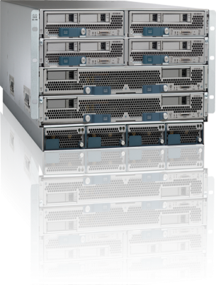

احتلال مرتبة الريادة في أداء الحاسب الافتراضي والتوسع
نظام أساسي محسن للمحاكاة الافتراضية للحاسب المكتبي
Cisco UCS
تقليل تكلفة البنية التحتية للحوسبة بالإضافة إلى الشبكة
زيادة كثافة الحاسب الافتراضي
دون المساس بمستوى الأداء
تشغيل بسيط—يبدأ في دقائق، ويتوسع في ثوانٍ
قدرة هائلة على التوسع—سهول التوسع إلى الاف
الحاسبات الافتراضية في كل نظام UCS
مساحة ذاكرة وقدرة على الإدخال/الإخراج متزايدة
لتفادي تكدس المحاكاة الافتراضية لحاسب المكتب
الذاكرة
وحدة المعالجة
المركزية
الادخال/
الاخراج
بنية موحدة
(FCoE)
Notes:
باستخدام ما تقدمه Cisco من نظام حوسبة موحد كأساس لبنية الحاسب الافتراضي الخاص بك يتم توحيد الحوسبة، والشبكات، والمحاكاة الافتراضية، والوصول إلى التخزين باستخدام تقنية مبتكرة للحصول على نظام أساسي مثالي للمحاكاة الافتراضية للحاسب المكتبي
على وجه الخصوص، تقل تكلفة Cisco UCS بنسبة 20% على الأقل من الشركات المنافسة نظرًا للبنية الأساسية المبسطة بشكل جذري التي تتطلب مكونات أقل.
تدعم أكثر من 60% من الحاسبات اافتراضية دون التأثير على أداء المستخدم
سهولة النشر والتوسع
قابلية التوسع على نطاق كبير - يتسع النظام الكامل لما يصل إلى 320 خادمًا × 120 حاسب افتراضي/خادم = حتى 38400 حاسب افتراضي
أكبر وأفضل مساحة ذاكرة موفرة للتكلفة لخادم ذي مقبسين وإدخال/إخراج سريع وآمن لتفادي التكدس

Slide 27

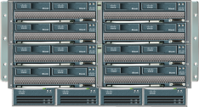
مركز بيانات Cisco VXI
التوسع + تبسيط الاسبات المكتبية الافتراضية = خفض تكاليف التشغيل
زيادة بنسبة ٥٠٠٪
= أكثر من ٣٠ ألف حاسب افتراضي
نطاق
الإدارة
زيادة بنسبة ٤٥٪
= حتى ١٦٠ حاسب افتراضي
خادم VDI
الكثافة
سعة ٤ مرات
زمن تأخر أقل ٤ مرات
الهيكل موصلات
ليفية موحدة
ميزات مركز البيانات المحسن—جزء من تصميم VXI المعتمد
Notes:
إمكانية التوسع في مجال الإدارة
فيما سبق تم دعم 12 هيكلاً لكل موصل من الموصلات الليفية مع B250 M2 مما يعني دعم 110 حاسب افتراضي لكل نصل:
= 4*110 لكل هيكل * 12 = 5280 لكل مجال إدارة
وأكد ضمان الجودة أنه تم دعم 20 هيكلاً باستخدام Capitola. ولا يوجد سوى شيء واحد من الممكن أن نشرع في الحديث فيه وهو ما يخص البنية القديمة، حيث كانت B250M2 في 20 هيكلاً 160x4 = 640 حاسب/هيكل -< 640x20 = 12800 حاسب افتراضي/مجال الإدارة UCS
وباستخدام B230M1، سوف نحصل على نفس الدرجة لكل كثافة خادم مثل B250M2، وهذا يعني وجود جهازين افتراضيين آخرين في مجال إدارة UCS (ويمثل B230 نصف العرض مقارنةً بـb250 الذي يمثل إجمالي العرض)
إضافة ما يزيد عن 20% من الكثافة باستخدام B230M2. وهذا يمثل تقريبًا 192 جهازًا افتراضياً/نصل.
الزيادة الصافية على التوسع في مجال الإدارة مع B230M2 و20 هيكل لكل مجال من 5280 حاسب افتراضي لكل إدارة FI في البنية القديمة لكل مجال إلى
192*8 نصل * 20 هيكل = 30720 حاسب افتراضي مزود ببنية Capitola.
الانتقال من 110 حاسب افتراضي يعمل بنظام التشغيل Windows 7 لكل خادم B250 M2 إلى 160 حاسب افتراضي لكل خادم B250.

Slide 28
جدول الأعمال
الاتجاهات والتحديات في التعليم
حالات الاستخدام في التعليم
رؤية Cisco للمحاكة الافتراضية
مجموعة VXI من Cisco
دعم الخدمات والتصميمات المُعتمدة
دراسات الحالات
ملخص

Slide 29


تحويل الحرم التعليمي الحالي:
خدمات Cisco من أجل VXI
تسريع قيمة الأعمال
ضمان تجربة مستخدم مثلى
تقليل حدة الخطورة وتسريع الوقت لإضفاء قيمة
الأمن والتنظيم والأتمتة المدمجة في التصميم
مخطط إدارة الخدمة لإعادة ترتيب النماذج التشغيلية لتقنية المعلومات الحالية
مخطط لترشيد حالات الاستخدام والتطبيقات المستهدفة لتناسب الآفاق الجديدة بشكل أفضل
التشغيل
تحسين الأداء
خدمات حليفة لـVXI
البناء
الإصدار التجريبي قبل الإنتاج
التخطيط والتصميم
التنفيذ والترحيل
التخطيط
الإستراتيجية
الفحص والتقدير
اكتشف
ورشة عمل الاكتشاف
رحلة إلى المحاكاة الافتراضية لسطح المكتب
متوفر من خلال شركاء معتمدين أو من خلال شركة Cisco Direct
www.cisco.com/go/services/edu
Notes:
قد تم بناء المباني التعليمية على نفس الطراز الذي بنيت عليه منذ 50 سنة - وقد تم تزويد كل نظام في المبنى بشبكة خاصة به. شبكات للبيانات والصوت والفيديو والساعات والأجراس وإدارة الطاقة ووحدات التحكم بالمبنى والمناداة الهوائية، إلخ
تستفيد حلول التعليم المتصل من Cisco من هذه الشبكات المتعددة وتقوم بتجميعها في بيئة واحدة تربط التعلم والمبنى والخدمة وأنظمة البيانات التي تعمل على تحسين التعاون العالمي والبحث، وتحسين أمن المعلومات، وتحسين الخدمات الطلابية، والتمكن من التواصل في الوقت الفعلي والتعاون، وتحسين استخدام الطاقة وإنشاء مبانٍ تعليمية تتميز بالذكاء و"الحفاظ على البيئة".
يمكن لهذه الحلول المتقدمة تحويل الحرم التعليمي إلى بيئة تعليم متصل، ولكن حتى تتمكن من تقديم هذه القيمة، يجب نشرها بسرعة وكفاءة بأقل قدر ممكن من التعطل - وذلك لزيادة عائد الاستثمار والتوسع في تقديم خدمات الحرم التعليمي في المستقبل.
إن Cisco Services وشركاءها خبراء في هذه الحلول المتقدمة وفي خدمات الدعم التي تحتاجها.
نعمل مع مؤسسات التعليم العالي من أجل تنظيم العمليات، وتوفير التكاليف، وتمكين الاتصالات في الوقت الفعلي والتكامل، ويمكن لـCisco Services وشركاؤها تقديم المساعدة في تخطيط وإنشاء تجارب تعليم متصل حقيقية تصلح للقرن 21. من خلال المساعدة على تحسين الموارد الحالية، ودمج التقنية الجديدة بسرعة وبسلاسة، نضمن الوصول الآمن، والموثوق للبيانات والموارد للاداريين، والباحثين، والموظفين، وأعضاء هيئة التدريس، والطلاب على حد السواء.
www.cisco.com/go/educationservices

Slide 30
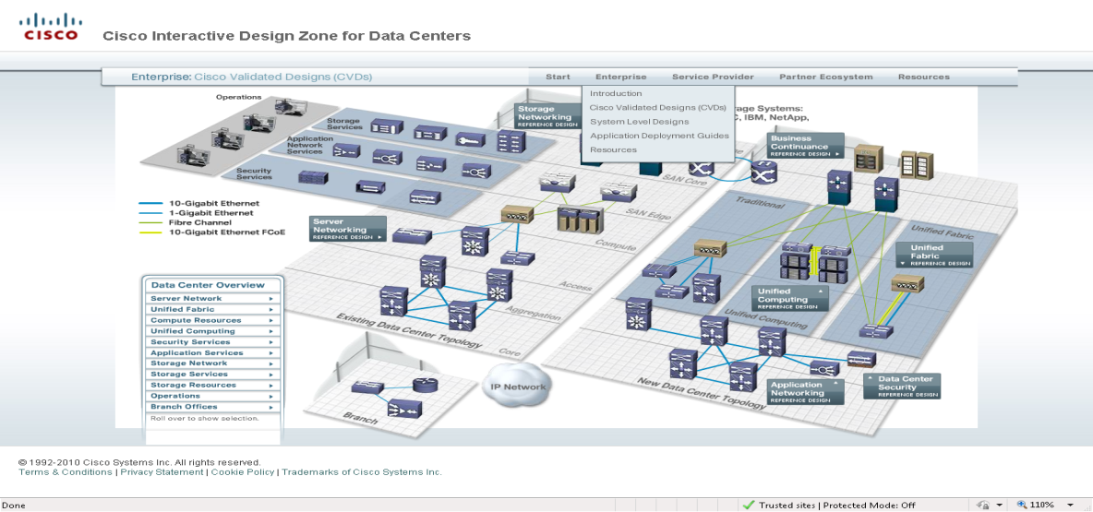
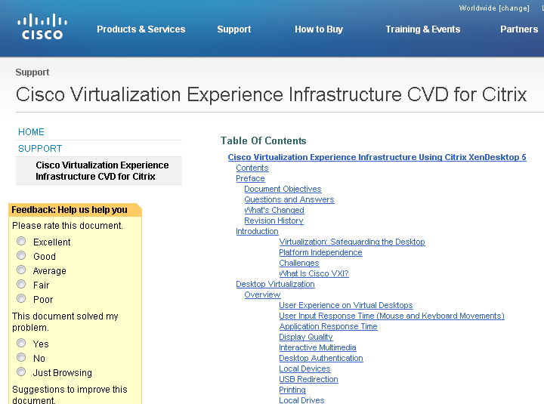
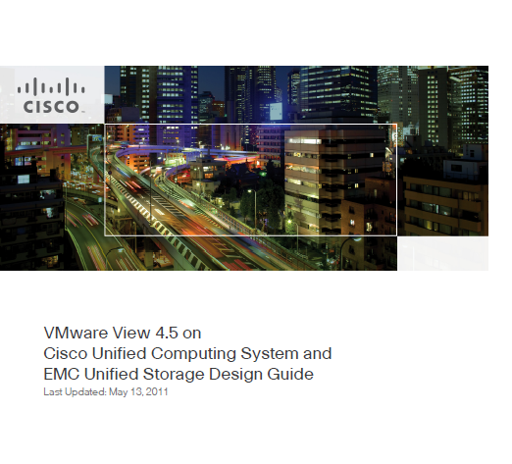
التصميمات المُعتمدة من Cisco
تصميمات VXI Cisco المعتمدة:
  Citrix XenDesktop
  VMware View
ويضم النظام البيئي للشركاء والذي ينمو باطراد:
  NetApp وEMC وIntel وWyse
  Samsung وAppSense وMicrosoft وMcAfee
  LiquidwareLabs وTrend Micro وAtlantis وUnidesk
زيادة عدد شركاء القنوات:
  تحول الشركاء من حاسبات المكتب التقليدية إلى ممارسة مساحة العمل الافتراضية

Slide 31
جدول الأعمال
الاتجاهات والتحديات في التعليم
حالات الاستخدام في التعليم
رؤية Cisco للمحاكة الافتراضية
مجموعة VXI من Cisco
دعم الخدمات والتصميمات المُعتمدة
دراسات الحالات
ملخص

Slide 32


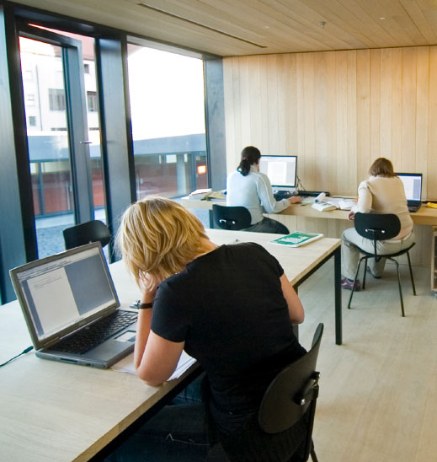

جامعة سياتل:
مبادرات دعم البحث الفعال
الوضع الحالي
دورات حياة قصيرة لأجهزة كمبيوتر المكتب، صعوبة إدارة بيئة تطبيق سطح المكتب،
ونفقات التشغيل العالية
عدم القدرة على تلبية طلبات تطبيقات البرامج المحددة والفعلية من المستخدمين
الفصل بين الحاسبات المكتبية، والتطبيقات، والبيانات داخل مركز البيانات
الحل
تنفيذ نظام Cisco Unified Computing (UCS) المحسن من أجل Vmware
والحاسب الافتراضي
تتم الاستفادة من Cisco Services في عملية التخطيط والتصميم ومراحل التنفيذ
النتائج
القدرة على نشر تطبيقات البرامج ومتطلبات الأعمال حسب الطلب
أوقات استجابة أسرع للمستخدمين للمساعدة على تلبية الاحتياجات التعليمية والإدارية
التحويل إلى الحاسبات الافتراضية، وتقليل نفقات التشغيل، وإطالة دورة حياة الحاسبات
Notes:
الوضع الحالي
دورات حياة قصيرة لأجهزة الكمبيوتر المكتبي، صعوبة إدارة بيئة تطبيق سطح المكتب، وتكاليف التشغيل المرتفعة
عدم القدرة على تلبية طلبات تطبيقات البرامج المحددة في الوقت الفعلي من الأساتذة والطلاب وعمداء الكليات
الفصل بين أسطح المكاتب، والتطبيقات، والبيانات داخل مركز البيانات
الحل
تنفيذ تقنية نظام Cisco Unified Computing System المتقدمة والمحسنة لدى لVmware والحاسب المكتبي الافتراضي
تمكين إدارة الخادم من شاشة واحدة باستخدام نظام unified computing system
النتائج
القدرة على نشر تطبيقات برمجية محددة ومتطلبات الأعمال لأي قسم تعليمي أو إداري حسب الطلب
أوقات استجابة أسرع للطلاب والمدرسين وهيئة التدريس لتقديم المساعدة لأجل تلبية الاحتياجات التعليمية والإدارية
تحويل أجهزة المعمل إلى حاسبات افتراضية، وتقليل نفقات التشغيل، وإطالة دورة حياة الحاسبات المكتبية

Slide 33
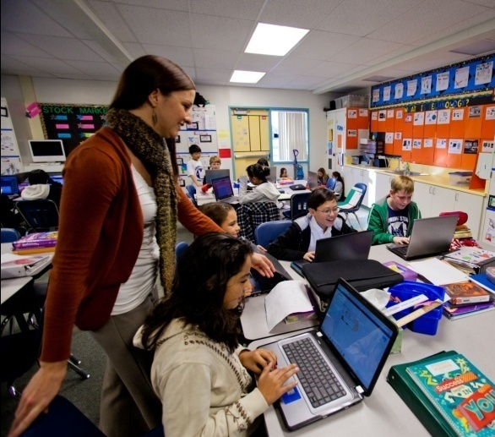

الإدارة التعليمية ببارك هيلز:
توفير خدمات تعليم متقدمة للطلاب
الوضع الحالي
ترقية وتحديث ٤٥٠٠ جهاز كمبيوتر في ١٥ مدرسة بشكل موفر للتكلفة
تقليل أوقات التعطل المتعلقة بالصيانة وعمليات الإصلاح والترقية
تنفيذ حل مرن يمكن نشره لاستيعاب السعة المستقبلية ومتطلبات التقنية
الحل
حل المحاكاة الافتراضية لسطح المكتب من Cisco مع Citrix XenDesktop،
باستخدام النظام الأساسي لنظام Unified Computing System
النتائج
توفير قدر كبير من الوقت والتكاليف خلال عملية الصيانة ودورات تحديث التقنيات
تقنية محسنة للطلاب تحظى بالمرونة لإضافة الوظائف بسهولة وكذلك السعة عند الحاجة
فوائد المحافظة على البيئة من خلال تقليل استهلاك الطاقة
Notes:
الوضع الحالي
دورات حياة قصيرة لأجهزة الكمبيوتر المكتبي، صعوبة إدارة بيئة تطبيق سطح المكتب، وتكاليف التشغيل المرتفعة
عدم القدرة على تلبية طلبات تطبيقات البرامج المحددة في الوقت الفعلي من الأساتذة والطلاب وعمداء الكليات
الفصل بين أسطح المكاتب، والتطبيقات، والبيانات داخل مركز البيانات
الحل
تنفيذ تقنية نظام Cisco Unified Computing System المتقدمة والمحسنة لVMware وسطح المكتب الافتراضي
تمكين إدارة الخادم من شاشة واحدة باستخدام نظام unified computing system
النتائج
القدرة على نشر تطبيقات برمجية محددة ومتطلبات الأعمال لأي قسم تعليمي أو إداري حسب الطلب
أوقات استجابة أسرع للطلاب والمدرسين وهيئة التدريس لتقديم المساعدة لأجل تلبية الاحتياجات التعليمية والإدارية
تحويل أجهزة المعمل إلى أسطح مكتب افتراضية، وتقليل نفقات التشغيل، وإطالة دورة حياة سطح المكتب

Slide 34
جدول الأعمال
الاتجاهات والتحديات في التعليم
حالات الاستخدام في التعليم
رؤية Cisco للمحاكة الافتراضية
مجموعة VXI من Cisco
دعم الخدمات والتصميمات المُعتمدة
دراسات الحالات
ملخص

Slide 35
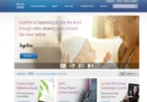
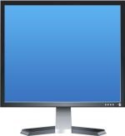


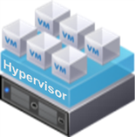
ملخص: المحاكاة الافتراضة في التعليم
المحاكاة الافتراضية لسطح المكتب في التعليم لا زالت تستحوذ على القوة الدافعة
  القدرة الكبيرة على التطبيق من خلال قاعدة المستخدمين لخدمات التعليم
  تبسيط عمليات سير عمل التعليم
  وصول سريع، بدرجة عالية من الأمان للتطبيقات الضرورية
تقدم Cisco VXI قدرات شاملة معتمدة
  نظام بيئي منفتح مع شركاء التقنية الأساسيين
  مجموعة جديدة من أجهزة المحاكاة الافتراضية لسطح المكتب
  تحسين عائد الاستثمار لعملية نشر المحاكاة الافتراضية لسطح المكتب
VXI
Notes:
سيتم إتاحة حاسبة عائد الاستثمار….
لمن تُباع عادة هذه الأداة؟ هناك مراكز شراء مختلفة، هناك من يهتمون بالهاتف/UC، ومن يهتمون بالشبكات ومن يركزون على DC، ومن يركزون على أسطح المكتب….
يبدأ كل عميل في الاستيقاظ ... وأغلبهم ينتقلون بهذه الطريقة ... حوالي 25% من العملاء سيحولون 25-50% من أسطح المكتب في هذه الاتجاه! وتعمل كافة المنظمات على إعادة تشييد شركاتها للتعامل مع طريقة VXI الجديدة... وقد أصدر المدير التنفيذي للمعلومات (CIO) أمرًا بالتغيير ... مع إلقاء نظرة على التقنية، بشأن العملية وكذلك الأفراد.
ما يزيد عن 80% من عملائنا ... يسعون إلى المحاكاة الافتراضية في هذه البيئة. بعض المحفزات الأساسية:
ترحيل Windows 7.
العاملون من خارج المؤسسة (مراكز الاتصالات)
فرصة في مجالات جديدة للخادم
اذا كنت في فترة (دورة) ترقية مركز البيانات، اعمل بالشراكة مع زملاؤك في مركز البيانات
Vmworld --- لقد تعجب المحلل من عدد العملاء الذين يحاولون جلب UC وDV معًا. والآن قد اندمجوا سويًا، تلك الشراكة مع دورات ترقية UC وDV. تمتلك شركة Cisco القدرة على ذلك.
شاشة منبثقة على سطح المكتب، لا تختلف بشكل كبير من الناحية الفنية. جهاز افتراضي في مركز البيانات يعمل كالكمبيوتر. نفس التوصيلات بنفس الطريقة العادية. يرى المستخدمون على شاشتهم --- القدرة على المحاكاة الافتراضية لتطبيقات UC في DC، ولكنها تعمل محليًا من خلال CPI الذي يتحكم في هذا الهاتف
Microsoft --- العلاقة --- ماذا يعني ذلك بالنسبة لشركة Cisco. (على مستوى المحاكاة الافتراضية) اذا تغاضينا عن موضوع الترخيص -- شريك، في UC، خصم في OCS ، التداخل في التنافس في بعض المساحات، والمشاركة في الأخرى -- ما نقوم به في مركز البيانات، يعد مختلفًا عما سنقوم به في الاجهزة الطرفية -- المشاركة والمنافسة.
Citrix وVmware ---- تحتلان مراكز الصدارة في مساحة hypervisor.
الأسعار --- ستكون تنافسية. قَيّم القيمة التي يحتويها "الحل". يتراوح معدل السعر من 300 إلى 400 دولار أمريكي/وحدة
جلب الأجهزة الخاصة…..يجلب العاملون أجهزة الكمبيوتر المحمولة الخاصة بهم. لا تشغل بالك بنوع الجهاز، طالما أنك اشتريت الترخيص، فتأكد أنه سيعمل. مجموعة متنوعة، متوافقة مع اجهزة متنوعة، الأفضل في فئته. يقوم المستخدم باختيارها، ولا يتم وضعها كنقطة نهائية للمستخدم.
تحقق كثير من ذلك من وحدة المبيعات، من خلال فريق GET … وتحظى باهتمام واسع من العملاء …. ويذهب النصيب الأكبر من الموارد المالية لفريق المبيعات نظرًا لطلب ذلك من مدير التطوير (CDO).
ستكون العروض التوضيحية متاحة في مراكز EBC والمجموعات المحمولة …. سطحي مكتب افتراضيين وQuad، إلخ … قد يستخدم شخص Quad للاتصال بالآخر باستخدام CUPC … فالعروض التجريبية عامل أساسي في تمكين المبيعات.
ستمثل قصص العملاء عاملاً أساسيًا!
قصة العميل: ING، صفقة كبيرة تبلغ 14 مليون دولار … في مركز البيانات.

Slide 36




الموارد
لمزيد من المعلومات حول
  مساحة العمل الافتراضية
  VXI
يُرجى زيارة:
  http://www.cisco.com/go/vxi

Slide 37

مجتمع التعلم المتصل (CLX)
CLX هو مجتمع عالمي من المعلمين الذين يتبادلون
أفضل الممارسات والحلول العملية التي تساهم بشكل كبير في تحسين التعليم بشكل كبير في كل مكان.
انضم إلى CLX لكي:
تتصل بالمعلمين من كل مكان حول العالم
تشترك في مجموعات التقارب
تتمتع بالوصول المجاني للتطوير المهني
عبر شبكة الإنترنت
تحصل على تقدير Cisco والمجتمع من خلال
برنامج تقدير قادة CLX
http://clx.cisco.com
Notes:
إن CLX هي مجتمع عالمي للمعلمين من المدارس، والجامعات والكليات الذين يعملون معًا لتبادل أفضل الممارسات والحلول العملية التي تساهم في تحسين التعليم بشكل كبير في كل مكان.
تفخر شركة Cisco بأنها الراعية لمجتمع CLX. شكرًا على كونك في طليعة من انضموا إلينا في هذه الرحلة لتعزيز التعاون وعرض الإستراتيجيات المبتكرة والعملية للمساعدة على ضمان وصول جميع المتعلمين إلى إمكاناتهم الكاملة.
بصفتك أحد المعلمين المهتمين بالتعليم عبر الإنترنت، ننصحك بالانضمام إلى CLX للتواصل مع زملائك الذين لديهم نفس الميول من كل بقاع العالم.
من الممكن أن تكون المجموعات ذات الاهتمامات الخاصة مورد تطوير مهني ذي قيمة يسمح لك بتبادل أفضل الممارسات ومشاركة الموارد مع أعضاء آخرين في المجتمع.

Slide 38




لنبق على اتصال
انشر تعليقًا أو صورة
http://www.facebook.com/#!/CiscoEducation
تابعنا
http://twitter.com/#!/CiscoEDU
تابع مدونة تعليم Cisco
http://blogs.cisco.com/category/education/
اشترك لمشاهدة مقاطع فيديو حول تعليم Cisco
http://www.youtubecisco.com/education

